Slide 1
Mathematik 9 Abels

Slide 2
Arithmetisches Mittel: ...
Median: ...
Modalwert: ...
3 | 3 | 2 | 1 | 4 | 3 | 2 | 5 | 2 | 3

Slide 3
Wie kann ich die Streuung einer Statistik mit einer einzigen Zahl beschreiben?

Slide 4
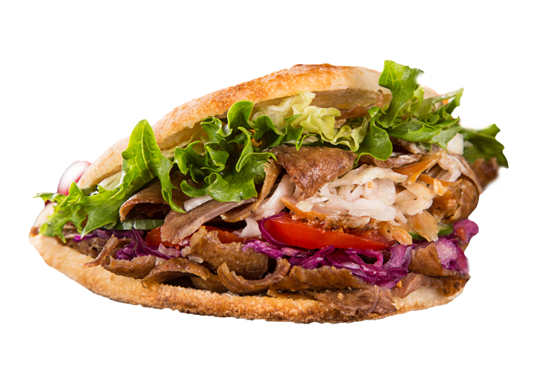
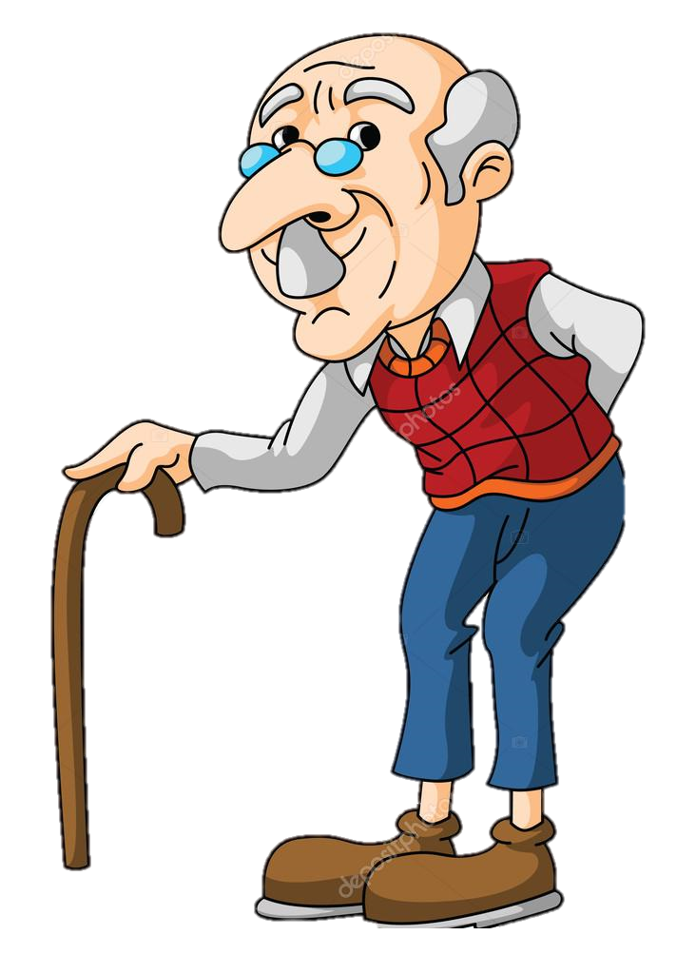


Döner in Berlin
Zu welchem gehst du?
Was wenn einer zu hat?
Google-Bewertungen von Döner2000
Google-Bewertungen von DönerXXL
Google-Bewertungen von Dönerhaus
Hauptsache kein Risiko…

Slide 5

Streuung – Versuch 1
$$s=\frac{x_{1}+x_{2}+x_{3}+…+x_{n}}{n}$$
Sagt nichts über die Streuung aus
8
7
6
5
4
3
2
1
8
7
6
5
4
3
2
1
8
7
6
5
4
3
2
1
3
3
3
1 | 2 | 3 | 4 | 5
1 | 2 | 3 | 4 | 5
1 | 2 | 3 | 4 | 5

Slide 6

Streuung – Versuch 2
$$s=\frac{\left(x_{1}−\overline{x}\right)+\left(x_{2}−\overline{x}\right)+\left(x_{3}−\overline{x}\right)+…+\left(x_{n}−\overline{x}\right)}{n}$$
Immer 0
8
7
6
5
4
3
2
1
8
7
6
5
4
3
2
1
8
7
6
5
4
3
2
1
0
0
0
1 | 2 | 3 | 4 | 5
1 | 2 | 3 | 4 | 5
1 | 2 | 3 | 4 | 5

Slide 7

Streuung – Versuch 3
$$s=\frac{\left|x_{1}−\overline{x}\right|+\left|x_{2}−\overline{x}\right|+\left|x_{3}−\overline{x}\right|+…+\left|x_{n}−\overline{x}\right|}{n}$$
Ausreißer zu wenig gewichtet
8
7
6
5
4
3
2
1
8
7
6
5
4
3
2
1
8
7
6
5
4
3
2
1
1,2
1,2
0,8
1 | 2 | 3 | 4 | 5
1 | 2 | 3 | 4 | 5
1 | 2 | 3 | 4 | 5

Slide 8

Streuung – Versuch 4
$$s=\frac{{\left(x_{1}−\overline{x}\right)}^{2}+{\left(x_{2}−\overline{x}\right)}^{2}+{\left(x_{3}−\overline{x}\right)}^{2}+…+{\left(x_{n}−\overline{x}\right)}^{2}}{n}$$
Unrealistische Einheit
8
7
6
5
4
3
2
1
8
7
6
5
4
3
2
1
8
7
6
5
4
3
2
1
2,4
2
1,2
1 | 2 | 3 | 4 | 5
1 | 2 | 3 | 4 | 5
1 | 2 | 3 | 4 | 5

Slide 9

Streuung – Versuch 5
$$s=\sqrt{\frac{{\left(x_{1}−\overline{x}\right)}^{2}+{\left(x_{2}−\overline{x}\right)}^{2}+{\left(x_{3}−\overline{x}\right)}^{2}+…+{\left(x_{n}−\overline{x}\right)}^{2}}{n} }$$
8
7
6
5
4
3
2
1
8
7
6
5
4
3
2
1
8
7
6
5
4
3
2
1
1,5
1,4
1,1
1 | 2 | 3 | 4 | 5
1 | 2 | 3 | 4 | 5
1 | 2 | 3 | 4 | 5

Slide 10


Empirische Standardabweichung
$$s=\sqrt{\frac{{\left(x_{1}−\overline{x}\right)}^{2}+{\left(x_{2}−\overline{x}\right)}^{2}+{\left(x_{3}−\overline{x}\right)}^{2}+…+{\left(x_{n}−\overline{x}\right)}^{2}}{n} }$$
Beispiel:
$$\overline{x}=\frac{1+2+2+3+3+3+3+4+4+5}{10}=3$$
$$s=\sqrt{\frac{{\left(1−3\right)}^{2}+{\left(2−3\right)}^{2}+{\left(2−3\right)}^{2}+…+{\left(5−3\right)}^{2}}{10}}≈1,1$$
8
7
6
5
4
3
2
1
$$\overline{x}=3$$
$$s=1,1$$
1 | 2 | 2 | 3 | 3 | 3 | 3 | 4 | 4 | 5
1 | 2 | 3 | 4 | 5

Slide 11
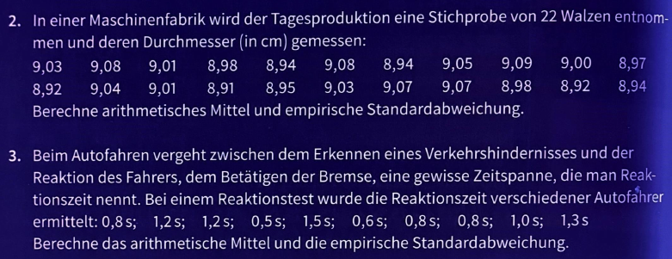
EdM96

Slide 12
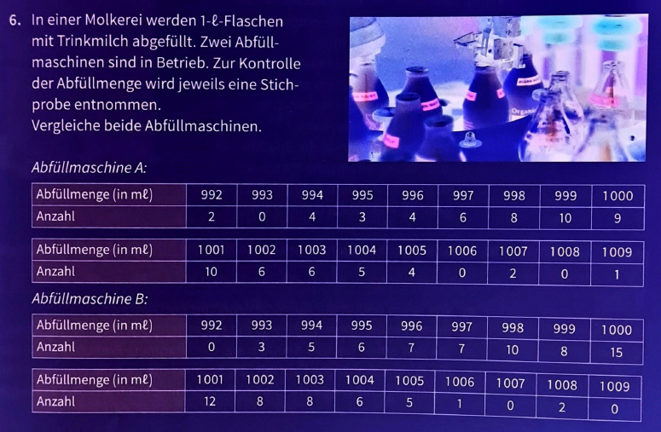
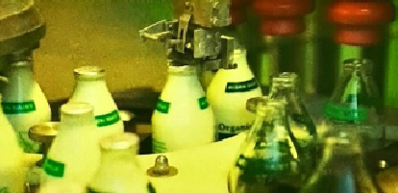
EdM97

Slide 13

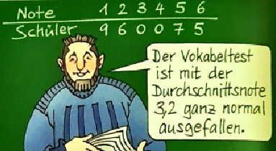
EdM98

Slide 14

Berechne bei deiner eigenen Statistik zu jeder Frage die Empirische Standardabweichung mit einer Formel (Recherche!).

